Slide 1
Avances GUI

Slide 2
Puntos clave
Migración total de GUI a QT junto el IPDI driver
Clasificación de APIS por su tipo de funcionalidad
Generación de Opcode
Empaquetado docker y maquina virtual.

Slide 3
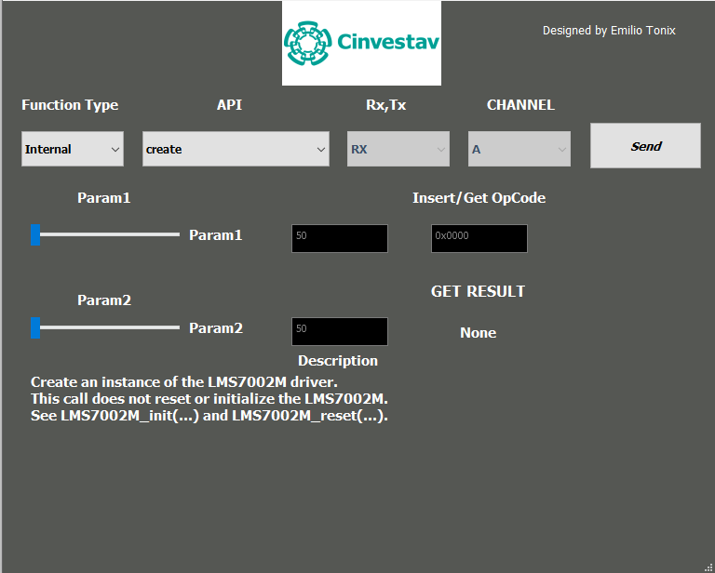
Migración Total a QT

Slide 4
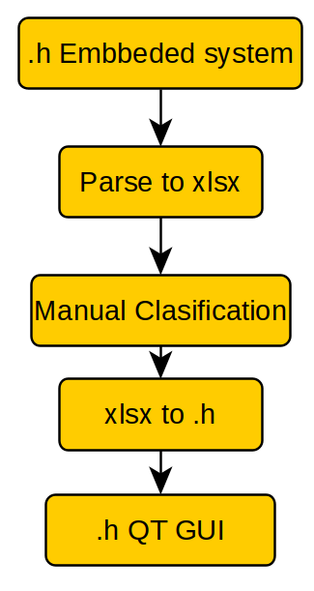
Mayor agilidad en produccion
SN
API Name
GROUP
HEX OPCODE
QT Label
P1_t
P2_t
P3_t
P4_t
P5_t
Return_t

Slide 5
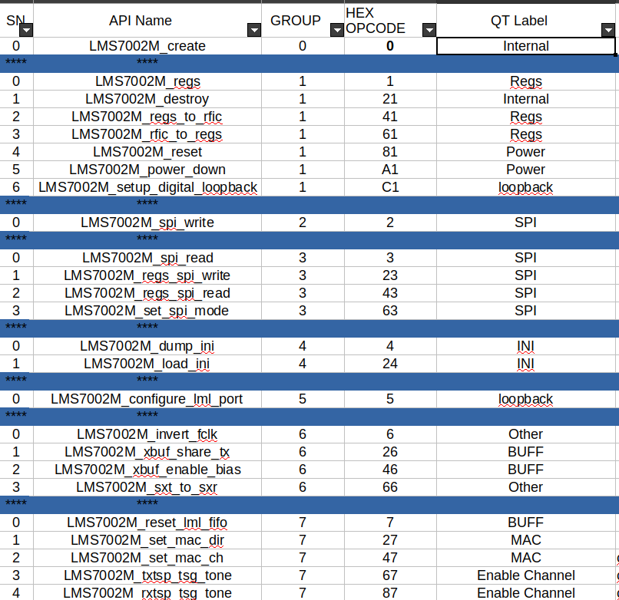
Customizable

Slide 6
QT labels
Internal
Regs
Power
loopback
SPI
INI
Other
BUFF
MAC
Enable Channel
IQ
Enable
Sampling
Frequency Tunning
FIR
Test
Calibrate
Band
Gain
RSSI

Slide 7


Empaquetado docker y maquina virtual
Se guardo todo el ambiente de desarrollo en un contendor de linux listo con dependencias, para programar el dispositivo.
Para la parte de windows se tiene un .ova file que ya tiene lo necesario para desarollar la GUI y el IPDI

